Slide 1
Совещание с участниками проекта «500+»
27 апреля 2021 года

Slide 2
Повестка совещания
О мониторинге анкетирования и заполнения стартовой диагностики в рамках проекта.
Алгоритм взаимодействия участников проекта.
3. Из опыта взаимодействия куратора и школы в рамках проекта.
4. Разное.

Slide 3
Результаты опроса
Анкета - в личных кабинетах
На 13.04.2021 г. прошли опрос
16 кураторов из 23 (70%)
17 образовательных организаций из 25 (68%)
18 директоров образовательных организаций из 25 (72%)

Slide 4
Мониторинг направления «Стартовая диагностика» в ИС МЭДК
Показатель «Доля подтвержденных направлений»
Самодиагностика размещена в ИС МЭДК: в формате PDF (рекомендовано)
Подтверждена куратором
Активированы направления риска в соответствии с описанными мерами

Slide 5
Школы, которые находятся в «красной» зоне
МКОУ СОШ п. Созимский Верхнекамский район
МКОУ ООШ п. Медведок Нолинский район (!!!)
МКОУ СОШ №6 г. Омутнинска (!!!)
МКОУ ООШ пос. Черная Холуница Омутнинский район
МКОУ СОШ с. Залазна Омутнинский район
МКОУ ООШ д. Салтыки Слободской район
МКОУ СОШ п. Октябрьский Слободской район

Slide 6
ШАБЛОН ФОРМЫ САМОДИАГНОСТИКИ
Школа анализирует свой рисковый профиль при участии куратора – этот процесс происходит в рамках самодиагностики Результаты самодиагностики указываются в форме самодиагностики; затем она выкладывается в раздел «Самодиагностика» электронной дорожной карты.
Отличие заполненной формы самодиагностики школы от рискового профиля: 1) в форму попадают только те риски, которые педагогический коллектив и куратор посчитали актуальными для школы; 2) в форме есть краткое описание мер, которые школа предполагает принять относительно указанного риска
Факторы риска (только актуальные для ОО) | Краткое описание мер
1. Низкий уровень оснащения школы | Ежегодно делается запрос на приобретение учебного оборудования для школы
2. Дефицит педагогических кадров | Ежегодно выставляются вакансии учителей по различным предметам
3. Недостаточная предметная и методическая компетентность педагогических работников | Своевременно проходят курсы повышения квалификации по своим предметам. Хорошо поставлена взаимопомощь в методических вопросах преподавания в коллективе
4. Высокая доля обучающихся с ОВЗ
5. Низкое качество преодоления языковых и культурных барьеров
6. Низкая учебная мотивация обучающихся
7. Пониженный уровень школьного благополучия
8. Низкий уровень дисциплины в классе
9. Высокая доля обучающихся с рисками учебной неуспешности | Многим ученикам требуется помощь психолога, логопеда. Некоторым ученикам (не только начальной школы), но и среднего звена требуется прохождение медико-психологического обследования
10. Низкий уровень вовлеченности родителей

Slide 7
Топ ошибок в информационной системе МЭДК
Размещение «Программ развития», утвержденных до начала проекта выявления и верификации рисков
Размещение «Программы развития», в которой отсутствуют элементы управленческого цикла
Размещение пустых документов
Размещение документов не относящихся к концептуальным
Размещение ссылок на документы

Slide 8
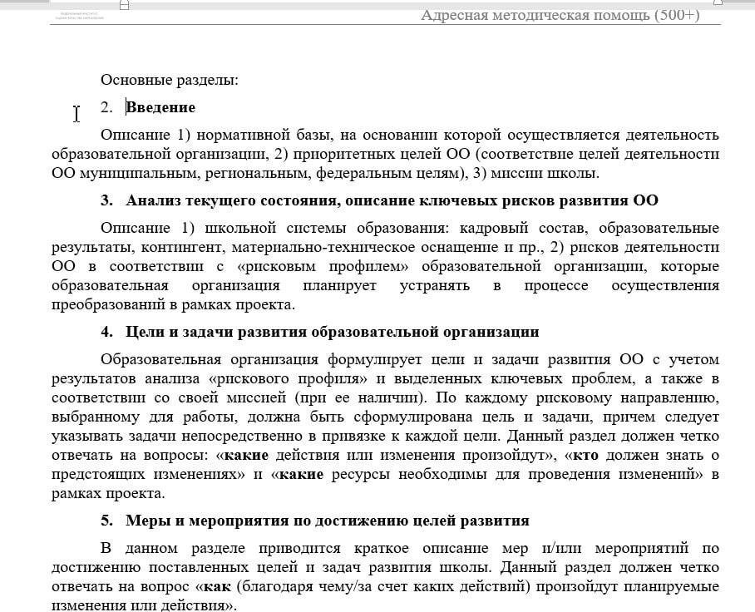
Выборочная экспертиза концептуальных документов, размещенных в ИС МЭДК
Показатель «Качество и содержание документов»
Документ соответствует методическим рекомендациям
Документ актуален
Документ учитывает выбранные риски
Срок размещения
30 апреля 2021 года

Slide 9
Алгоритм взаимодействия участников проекта

Slide 10
Организационная схема проекта «500+»
Дорожная карта проекта 2021 г.
Кураторы
РОИВ, ИРО КО, МОУО
РОИВ, ИРО, МОУО
ШНОР

Slide 11
Алгоритм взаимодействия участников проекта
Муниципальные координаторы
Взаимодействие с федеральным оператором
Направление материалов участникам проекта, информирование
Контроль эффективности
Формирование и реализация программы развития школы, дорожной карты
Помощь в разработке мер поддержки школ
Помощь в обеспечении
инфраструктуры и ресурсов
Формирование внутришкольных механизмов преодоления факторов риска
Заполнение ФИС ОКО
Заполнение ИС МЭДК
Мониторинг хода реализации
программ развития
Региональный
Кураторы и школы
координатор

Slide 12
Школа, в отношении которой реализуются меры поддержки
формирование и реализация программы развития школы, дорожной карты по реализации предусмотренных мер
формирование внутришкольных механизмов преодоления факторов риска и проблемных зон
включение школьного коллектива в совместную деятельность по преодолению рисков

Slide 14
Сроки реализации проекта январь 2021 – декабрь 2021
Ближайшие события
30.04.2021 – размещение в ИС МЭДК концепции и среднесрочной программы развития
13.05.2021 – рабочее совещание в режиме вебинара по реализации проекта

Slide 15
Региональный координатор
Носова Надежда Валерьевна,
заведующий кафедрой
предметных областей
КОГОАУ ДПО «ИРО Кировской области»,
кандидат педагогических наук

